Slide 1
René de Galinée
Cartographe du Lac Érié

Slide 2
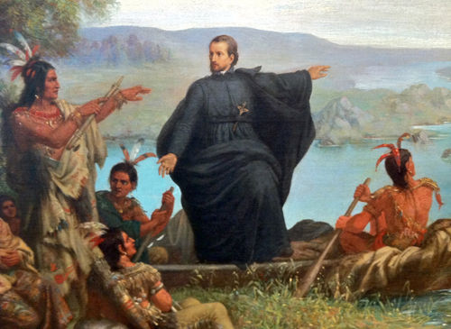
Qui est René de Galinée?
Il est né en France vers 1645
Après être entré chez les Sulpiciens, il considère partir vers l’Amérique du Nord pour convertir les Pottawatomis du côté du Mississippi
Il arrive à Montréal en 1668 à l’âge de 23 ans
Il s’intéresse aux mathématiques et à la cartographie

Slide 3
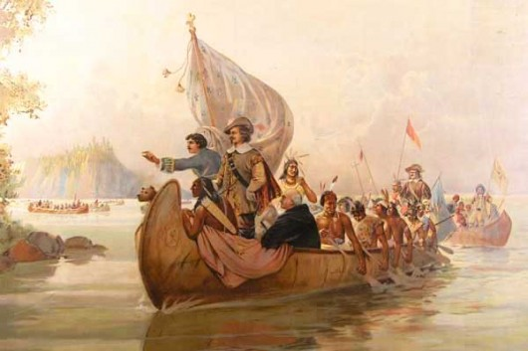
Le récit de son voyage au Lac Érié
En 1669, René de Galinée et son supérieur Dollier de Casson accompagnent Cavelier de La Salle dans une expédition vers les Pays-d’en-Haut
Ils prennent place dans une expédition de canots, menés par des guides algonquins

Slide 4

Le récit de son voyage au Lac Érié
Cavelier de La Salle rêve de diversifier le commerce avec les peuples autochtones au centre du continent
René de Galinée veut plutôt convertir les peuples autochtones plus éloignés
Il compte traverser le Lac Érié et atteindre les territoires pottawatomis (aujourd’hui au Michigan)

Slide 5
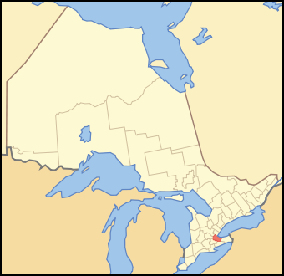
Le récit de son voyage au Lac Érié
A l’été de 1669, René de Galinée arrive au lac Érié
Il est le premier Européen à décrire ce lac
La Salle, Galinée et leur groupe sont arrivés au lac Érié en utilisant le très long portage tracé par les autochtones entre l’ouest du lac Ontario et la rivière La Rapide (aujourd’hui Grand River)
Notes:
Le Cavalier de La Salle leur abandonne puiqu’il dit qu’il est malade.

Slide 6
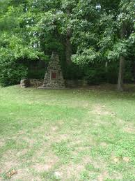
Le récit de son voyage au Lac Érié
Pendant l’hiver de 1669, La Salle, Galinée, Casson et leurs guides ne sont pas d’accord sur la manière de continuer leur voyage
Le groupe perd des canots, emportés par les vents très forts du lac
La Salle décide de retourner à Montréal par le lac Ontario
René de Galinée, Dollier de Casson et une partie du groupe passent l’hiver au bord du lac Érié

Slide 7
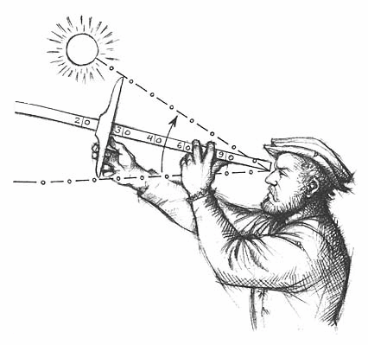
Le récit de son voyage au Lac Érié
On voit encore les traces de leurs habitations dans le village de Port Dover (Ontario) sur la rive nord du lac Érié
Grâce à ses connaissances en mathématiques et en cartographie, René de Galinée a pu tracer la première carte du lac Érié et des rivières importantes

Slide 8
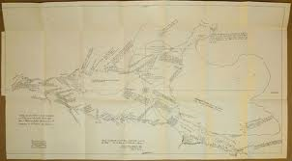
Le récit de son voyage au Lac Érié
Galinée et son groupe retournent finalement à Montréal à l’été 1669
Ils empruntent la route de l’Ouest par le lac Huron
Ils passent d’abord par le portage à travers la Longue Pointe dans le lac Érié

Slide 9
Les écrits de René de Galinée
Il s’arrêtent quelque temps au Fort Michilimackinac (Sault Ste Marie), puis reviennent par la rivière des Français et la rivière des Outaouais jusqu’à Montréal
À son retour en France, René de Galinée écrit le récit de son voyage dans la région des Grands Lacs
C’est un texte vraiment extraordinaire où il décrit la beauté de l’hiver et des forêts

Slide 10
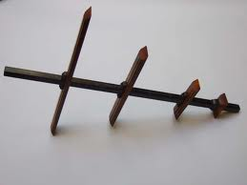
Les écrits de René de Galinée
René de Galinée est le premier cartographe du Lac Érié
Cependant, il n’a pas atteint les territoires des Pottawatomis, comme il l’avait souhaité

